Slide 1
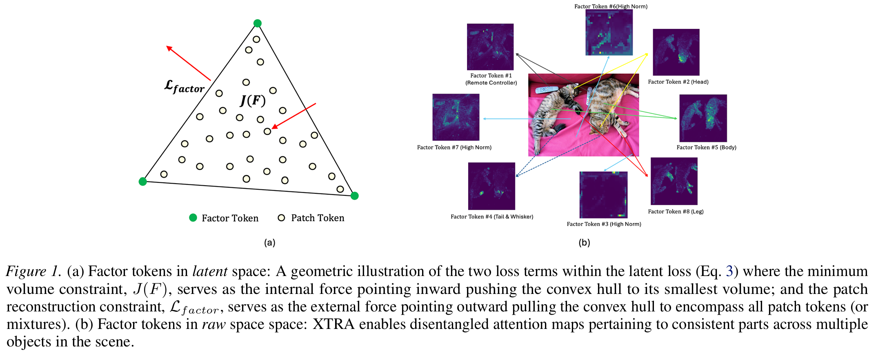
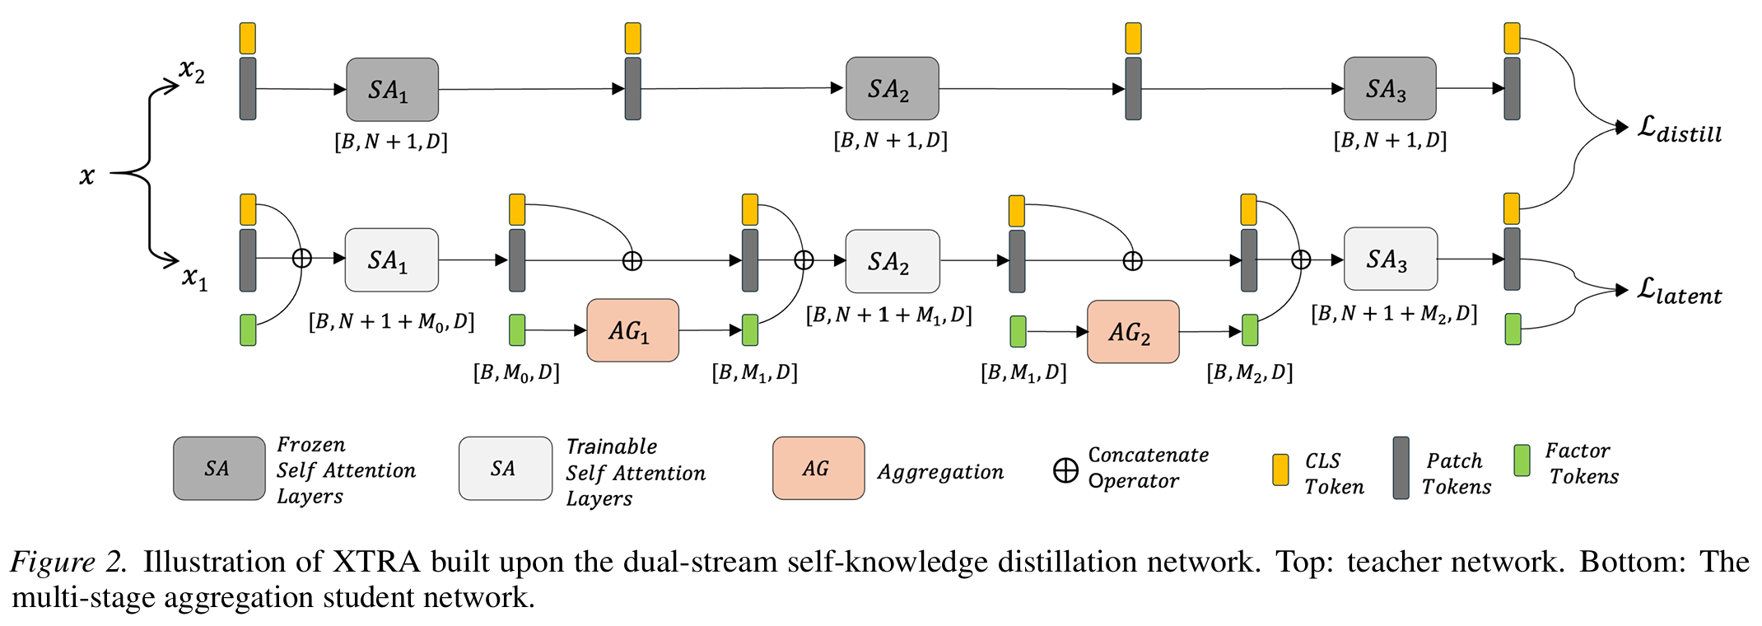
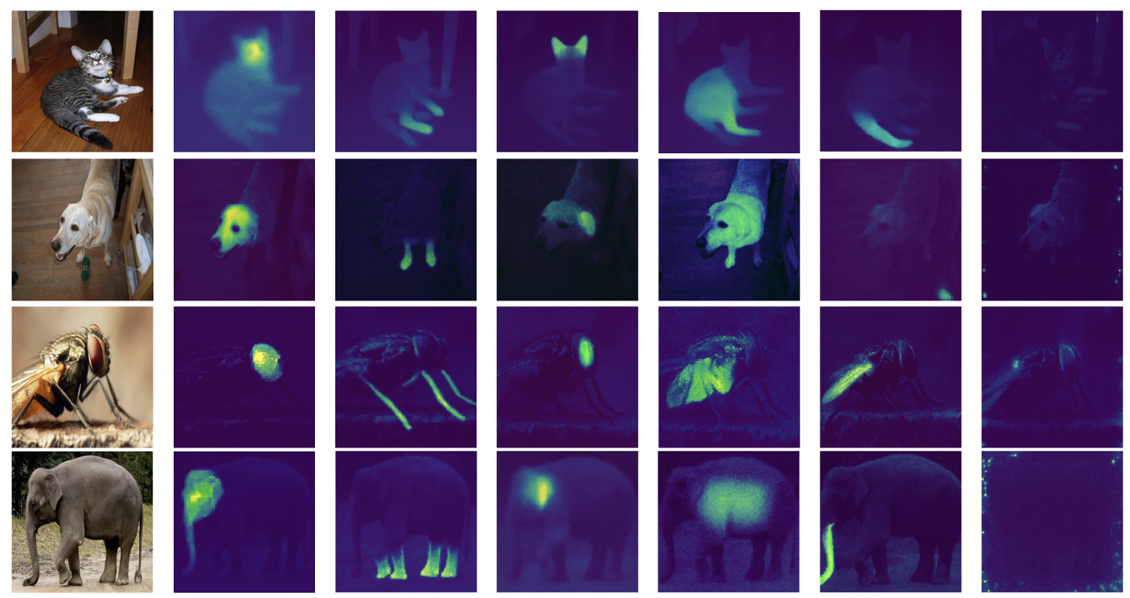
The Extra Tokens Matter: Disentangled Representation Learning with Vision Transformers
Maofeng Tang, Hairong Qi, ICML, 2026
どんなもの？
教師なしで画像を意味的なパーツ単位へと直交分解する表現学習フレームワークXTRAを提案
先行研究と比べてどこがすごい？
従来手法よりも高い因子分離スコアを示しつつ 下流タスク精度やロバスト性も大幅に向上
技術や手法のキモはどこ？
幾何学的な線形混合モデル
Hard Assignmentを伴う多段階集約機構
どうやって有効だと検証した？
ImageNet-1Kでの因子分解指標やPartImageNetでのパーツ分割精度を通じて 明確な分解能力を立証
議論はある？
クラス内分散が低い剛体オブジェクトでの 分離性能低下
因子の自動テキストラベル付け・生成モデル への展開が未達成

Slide 2
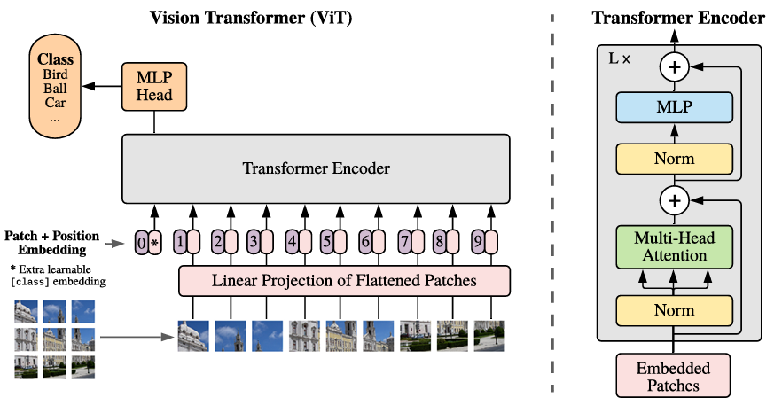
Vision Transformer
メカニズム
  パッチ分割
    画像を固定サイズ(e.g. 16×16)のパッチへ分割しトークン化
  Self-Attention(自己注意機構)
    パッチトークン間の大域的な相互作用を計算し、画像内の空間的・意味的な位置関係を把握
  [CLS]トークン
    最終的に画像全体の「大域的表現」を集約
画像タスクに対して高い精度
Vision Transformerのモデル概観
(Dosovitskiy et al., "An Image is Worth 16x16 Words: Transformers for Image Recognition at Scale", ICLR 2021, Fig. 1.)
Notes:
画像分類・物体検出・位置特定

Slide 3
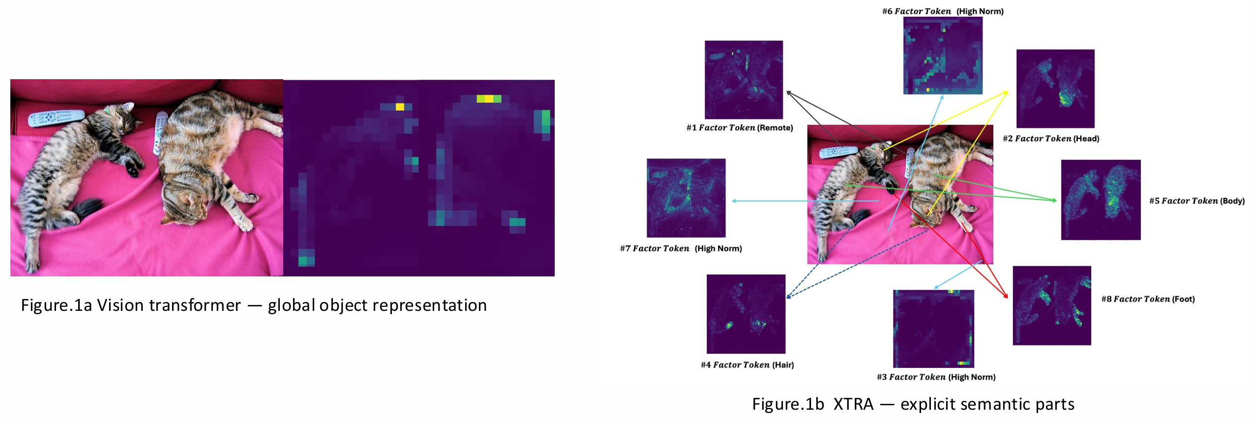
背景・先行研究
従来のVision Transformer
  Implicit & Entangled(暗黙的・もつれ)
    大域的特徴抽出に優れている
    ピクセル単位でのみ反応
    パーツの境界が不明瞭
    課題：背景やテクスチャへの過依存
提案手法 XTRA
  Explicit & Disentangled(明示的・分離)
    教師なしで「頭」「足」「体」といった 意味的まとまりで分離
    ゼロショットでのパーツ認識や解釈性・ロバスト性の向上
Notes:
a
従来のVT(DINOv2等)が出力するアテンションマップ
従来のモデルでは、画像全体(物体全体)を大括りに捉える全域的(Global)な特徴表現にとどまり、物体を構成する細かなパーツ(頭・胴体・脚など)に分離・解離されていない限界を表している。背景やテクスチャにまどわされやすい。E.g. 「背景に草むらがあるから犬だ」「毛並みのテクスチャがあるから猫だ」
b
提案手法XTRAによって追加された「因子トークン(Factor Tokens)」が、実画像空間でどのようなアテンションマップを形成しているかを示している。
複数の被験者(猫など)が存在するシーンにおいて、抽出された各因子トークンが「頭」「体」や「レジスタートークン(High Norm)」など、特定の意味的パーツに一貫して注目(Attention)する様子を可視化

Slide 4
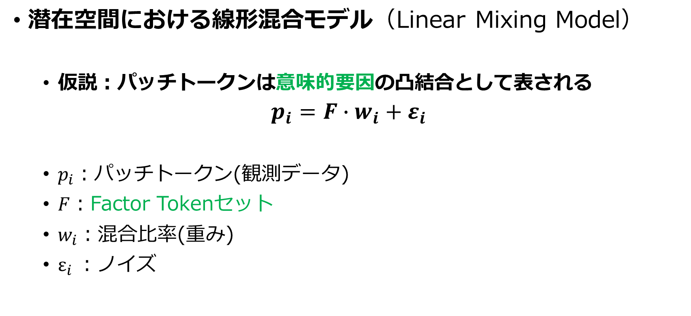
提案手法：XTRA（eXtra Token-based RepresentAtion learning）
潜在空間における線形混合モデル（Linear Mixing Model）
  仮説：パッチトークンは意味的要因の凸結合として表される
$$p_{i}=F∙w_{i}+ε_{i}$$
  $p_{i}$：パッチトークン(観測データ)
  $F$：Factor Tokenセット
  $w_{i}$：混合比率(重み)
  $ε_{i}$：ノイズ
Notes:
➀重みwiが個々は1以下で合計は1になる(凸結合)。➁誤差εiを0に近づける(再構成損失)。③Fを適切に

Slide 5
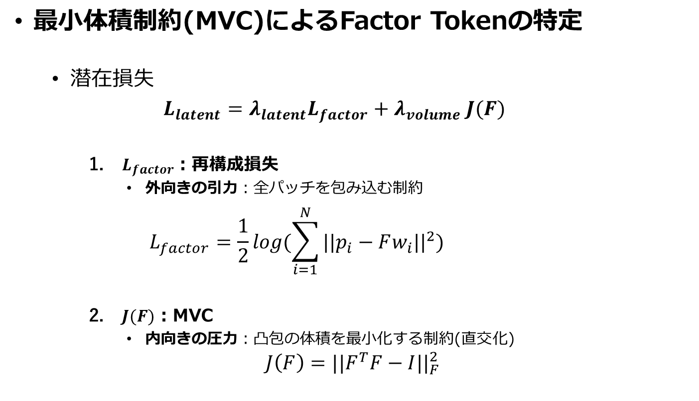
提案手法：MVC（Minimum Volume Constraint）
最小体積制約(MVC)によるFactor Tokenの特定
  潜在損失
  $$L_{latent}=λ_{latent}L_{factor}+λ_{volume} J(F)$$
    1. $L_{factor}$：再構成損失
      外向きの引力：全パッチを包み込む制約
      $$L_{factor}=\frac{1}{2}log(\sum_{i=1}^{N}{{{||p}_{i}−Fw_{i}||}^{2}})$$
    2. $J(F)$：MVC
      内向きの圧力：凸包の体積を最小化する制約(直交化)
$$J\left(F\right)={||F^{T}F−I||}_{F}^{2}$$
Notes:
・L_factorだけにすると、Fはパッチ群から無限に遠く離れた外側の位置に逃げても成立してしまう。
・J(F)：F同士を互いに直交(独立)させ、ベクトルの長さを1に揃える。因子トークンがお互いに全く異なるように。F^TF=因子トークン同士の内積(似ている度合い)。I=単位行列。F^TF-I=対角成分は1に
因子トークンの幾何学的概念
(a)潜在空間における力学バランス
潜在損失L_latentを駆動する「2つの力」の幾何学的イメージを示している。内向きの力である最小体積制約J(F)(MVC)が凸包の体積を最小化して因子トークンを直交基底へ押し込む一方、外向きの力であるパッチ再構成損失L_factorが全パッチトークン(混合体)を包み込むように引き伸ばす
相乗効果で、トークンは意味の極限(頂点)へ押し出される

Slide 6
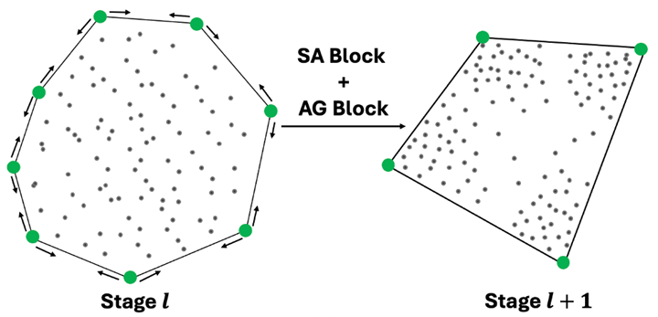
提案手法：Multi-Stage Aggregation Block
Factor Tokenの集約メカニズム
  課題
    層を深くしていくとFactor Token同士が似通ってしまう（Over-smoothing）
  手法
    Aggregation Block（集約ブロック）
      層が深くなるにつれて類似するFactor Tokenを段階的に統合・削減
      よりコンパクトで純粋な構成要素へと集約
    Hard Assignment（離散的割当）
      類似したトークン同士を曖昧に混ぜず、特定のパーツへ明確に統合
      くっきりとしたパーツ分離を維持
Notes:
因子トークンの集約メカニズムとAG Blockの構造
(a)集約ステージ間でのトークンの進化
ステージlからl+1へ進むにつれて、多数の因子トークンがパッチトークンと共にSA・AGブロックを経てマージされ、よりコンパクトで純粋な構成要素へと集約されていく幾何学的プロセスを示している。
(b)集約ブロック(AG Block)の内部構造：因子トークン群と学習可能な集約トークンを入力とし、自己注意およびMLP射影・ドット積演算を経て、Hard Assignment(離散的割当)によって同一グループに属するトークンを1つの新しい因子トークンへと結合・更新する仕組みを図示している。
32個の初期トークン→16個→8個の最終パーツ
類似したトークンをハードアサインメント(One-hot)で結合
SA Block：Self Attention Block

Slide 7

提案手法：XTRAアーキテクチャ
デュアルストリーム自己知識蒸留ネットワーク
Teacher Network（DINOv2, Frozen/重み固定）
Image Patches
Student Network（XTRA, Trainable/学習可能）
  $$L_{latent}=λ_{latent}L_{factor}+λ_{volume} J(F)$$
Notes:
XTRAの全体アーキテクチャ(2ストリーム自己知識蒸留)
・Teacherストリーム(上段)：凍結された自己注意層(SA)で構成され、画像全体の大域的文脈を保持して蒸留損失L_Distillに供給する。入力トークン：[CLS]トークン(1個)とパッチトークン(N個)
・Studentストリーム(下段)：学習可能な自己注意層(SA)と、各ステージ末尾に配置された集約ブロック(AG Block)から構成される。パッチトークンと共に挿入された因子トークン(Factor Tokens)が、層を深めるにつれて段階的(M0→M1→M2)に集約・精緻(せいち)化されながら潜在損失L_latentを最適化する構造を表している。入力トークン：[CLS]トークン、パッチトークン、Factor Token
・x1, x2：データ拡張によって作成された2つのビュー

Slide 8
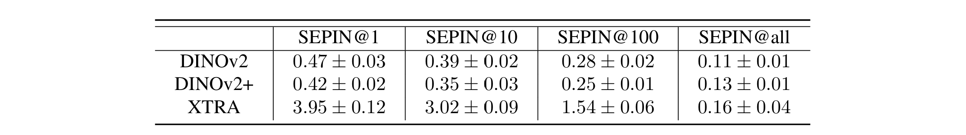
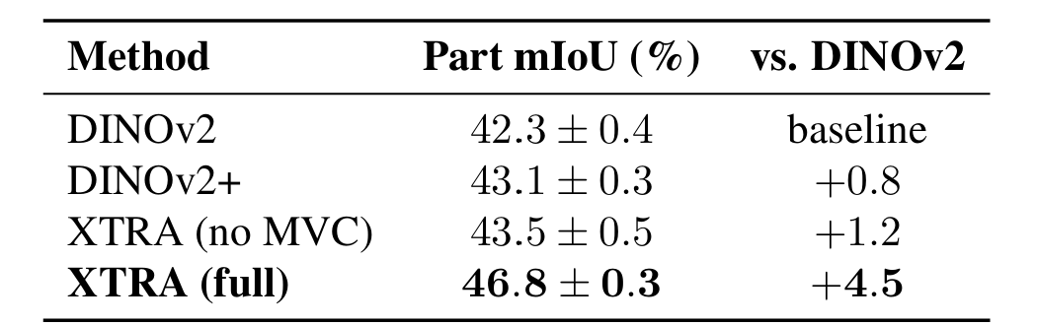
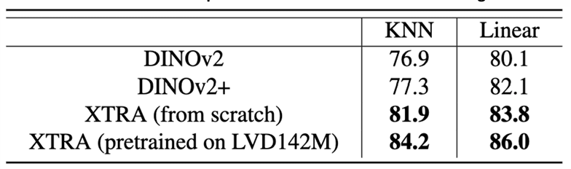
実験結果：定量評価
ImageNet-1kにおける因子分離スコア
XTRAは高い因子分離能力を示す
PartImageNet(人間がアノテーションしたデータセット)におけるパーツセグメンテーション精度
事前学習済みTeacherなしでの表現評価
XTRAはパーツ予測精度がDINOv2よりも高い
MVCの有効性を実証
TeacherなしでもXTRAはDINOv2を超え、Teacherと組み合わせることで最高精度を達成
Notes:
ImageNet-1Kにおける因子分離スコア(SEPIN@k)
DINOv2、DINOv2+との比較において、XTRAは上位次元での因子分離性能が飛躍的に優れていることを示している。
特に上位のSEPIN@1で3.95(DINOv2の0.47に対して8.4倍)、SEPIN@10で3.02(DINOv2の0.39に対して7.7倍)を達成し、明確な因子分離能力を提示している。
・SEPIN：各トークン(特徴量)が他のトークンからどれだけ独立しているかを測定するため、上位k個の主要特徴量との条件付き相互情報量を計算。スコアが高いほど、特徴量が互いに重複・混ざり合うことなく、独立した明確な意味(パーツ単位など)に綺麗に分離できていることを表す。
・DINOv2+：DINOv2に「レジスタートークン」と呼ばれる追加の学習可能トークンを挿入した拡張モデル。
PartImageNetにおけるパーツセグメンテーション精度(Part mloU%)
人間がアノテーションしたPartImageNetデータセットにおいて、凍結特徴からのパーツ予測精度(mloU)を評価した結果
DINOv2(42.3%)やMVCなしのXTRA(43.5%)に対し、フル構成のXTRAは46.8%(+4.5% mloU)と顕著な精度向上を記録している。
・mloU(mean Intersection over Union：平均積集合和/領域分割制度指標)：モデルが予測した領域と正解領域の「重なり具合(一致度)」を評価する指標。予測領域(A)と正解領域(B)の「共通部分(積集合A$∩$B)を「全体の合計面積(和集合A$∪$B)」で割った値(loU)を計算し、全カテゴリ・全パーツで平均をとる。
$$\text{IoU}=\frac{\text{予測領域}∩\text{正解領域}}{\text{予測領域}∪\text{正解領域}}$$
事前学習済みTeacherなし(From Scratch)での表現評価(%)
強力なTeacherモデルを使わず、ImageNet-1K上で一から学習(From Scratch)させた場合の比較である。
Teacherなしの構成でもXTRA(KNN 81.9%/Linear 83.8%)はDINOv2(76.9%/80.1%)を凌駕し、LVD-142M事前学習済みTeacherと組み合わせることで最高精度(84.2%/86.0%)に到達することを示している。

Slide 9
実験結果：定性評価
明確なパーツレベルの分離
  特定部位にのみアテンションが集中
種を越えた意味的一貫性
  四足歩行の動物だけでなく、形態が異なる昆虫であっても、同様にトークンが正しく割り当てられている
Factor Tokenの可視化

Slide 10
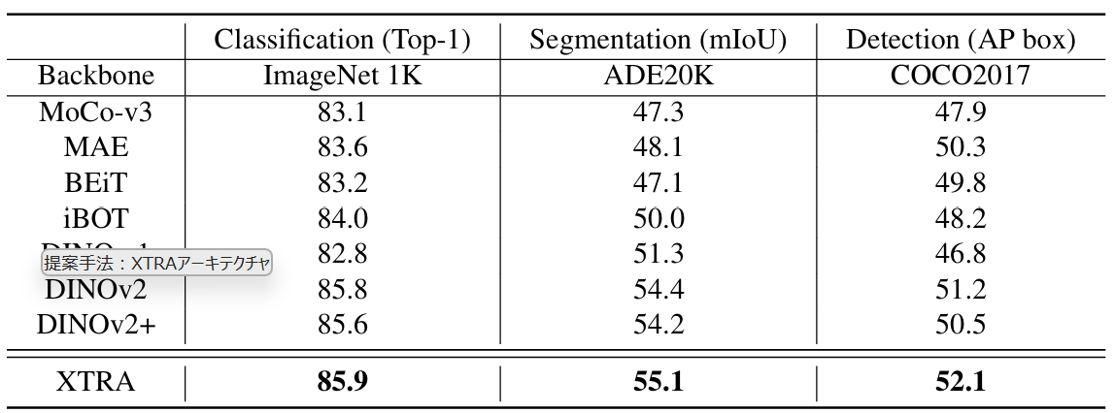
実験結果：下流タスク
モデル
画像分類
領域分割
物体検出
XTRAはパーツ分離能力だけでなく、 多様なタスクで従来手法を上回り、高い汎用表現力を実証

Slide 11
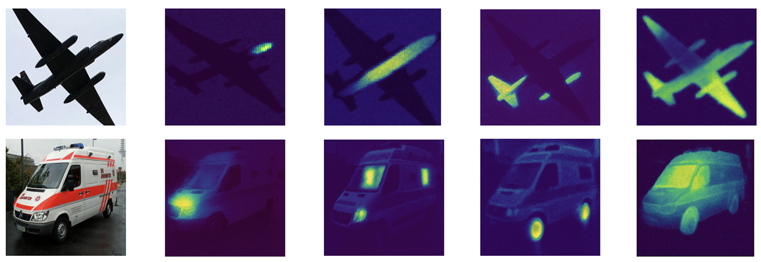
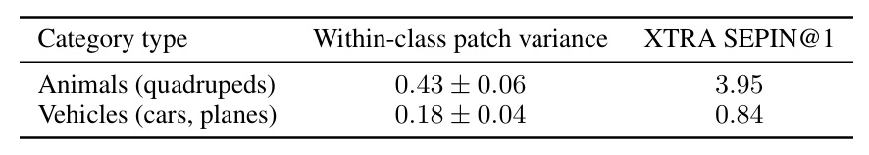
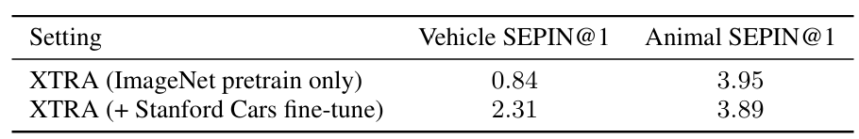
失敗事例・限界
XTRAは乗り物における因子分離能力が低い
  原因の考察
    クラス内パッチ特徴分散が低い
      乗り物は金属面やガラスなど見た目が滑らかで均一
      → 全パッチが似通っているため、Factor Tokenを特定しづらい
    事前学習データの偏りがある
      車に特化した多様なデータセットで追加学習を実施したところ、スコアが向上
      → 事前学習データ(ImageNet)における乗り物画像のアングルやパーツ変化の多様性不足
乗り物カテゴリにおける因子トークンの可視化
カテゴリのパッチ特徴分散と因子分離度
Stanford Carsデータセットによる追加学習効果
Notes:
カテゴリごとのパッチ特徴分散と因子分離度
動物(可動体)と乗り物(固定構造)における、ViT内部の「クラス内パッチ特徴の分散」と「因子分離スコア」の関係を比較
乗り物の画像パッチ同士の特徴のバリエーション(分散)が動物の半分以下(約2.4倍低い)。MVCが幾何学的に正しく昨日するためには、単一パーツ(「頭」など)に特化した純粋な特徴パッチが存在する必要がある。乗り物は全パッチが似通っているため、パーツの境界(頂点)を特定しづらいことがスコア低下の原因であると示している。

Slide 12
The Extra Tokens Matter: Disentangled Representation Learning with Vision Transformers
Maofeng Tang, Hairong Qi, ICML, 2026
どんなもの？
教師なしで画像を意味的なパーツ単位へと直交分解する表現学習フレームワークXTRAを提案
先行研究と比べてどこがすごい？
従来手法よりも高い因子分離スコアを示しつつ 下流タスク精度やロバスト性も大幅に向上
技術や手法のキモはどこ？
幾何学的な線形混合モデル
Hard Assignmentを伴う多段階集約機構
どうやって有効だと検証した？
ImageNet-1Kでの因子分解指標やPartImageNetでのパーツ分割精度を通じて 明確な分解能力を立証
議論はある？
クラス内分散が低い剛体オブジェクトでの 分離性能低下
因子の自動テキストラベル付け・生成モデル への展開が未達成

